Slide 1
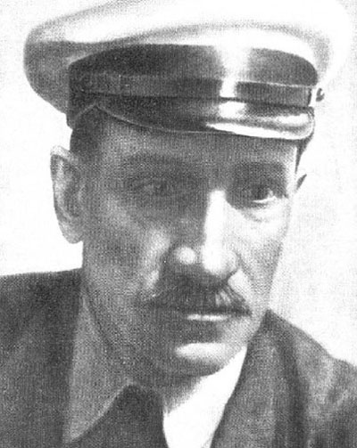
Александр Грин

Slide 2


Slide 3
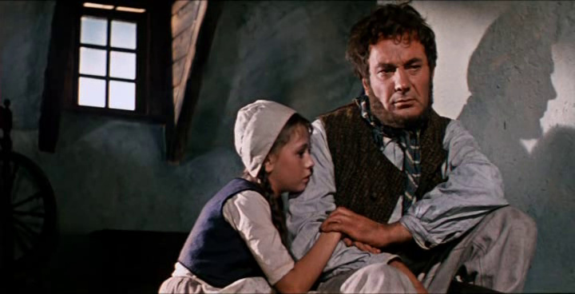
На берегу тёплого моря жила маленькая девочка. Звали её Ассоль. Жила она с отцом-моряком. Ведь мама её умерла очень давно. Чтобы заработать немного денег, бывший моряк делал детские игрушки и продавал их . А своей дочери рассказывал интересные истории о дальних странах.

Slide 4
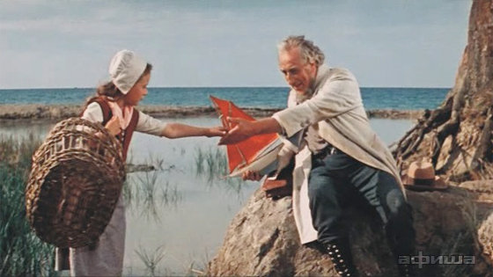
Однажды отец сделал игрушку-корабль с алыми парусами. Он был такой необычный и красивый, что девочка не хотела с ним расставаться. По дороге Асоль встретила старика-волшебника по имени Эгль.

Slide 5
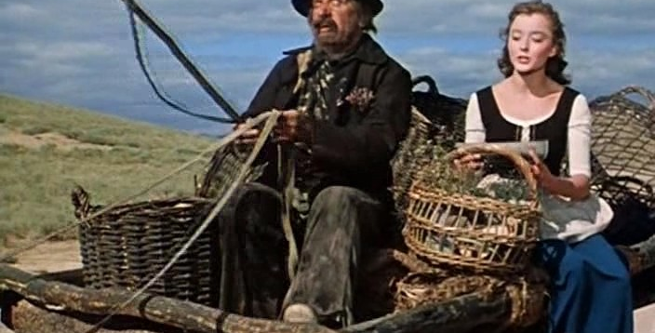
«Когда ты вырастишь за тобой приплывёт белый корабль с алыми парусами и молодой, красивый, добрый принц. Заберёт тебя отсюда. Алые паруса увезут тебя в добрую страну где не будет слёз и печали, а только смех и радость.» – сказал ей волшебник.

Slide 6
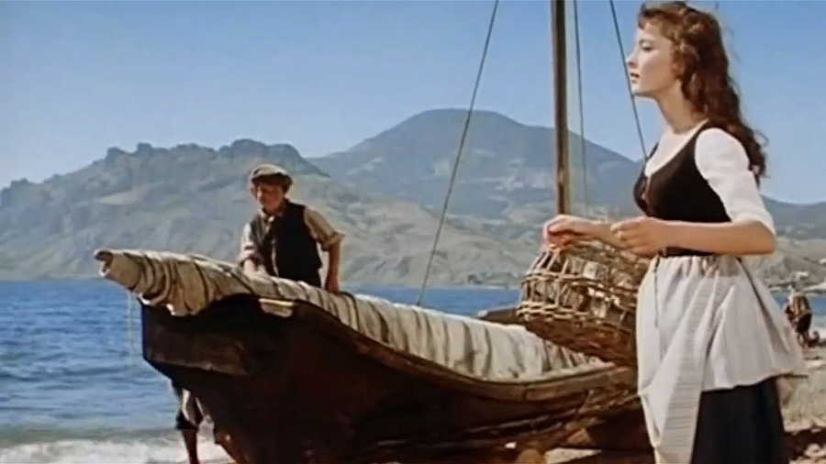
Асоль поверила старику и начала ждать своего принца. Каждый день она приходила на берег моря и искала корабль с алыми парусами.

Slide 7
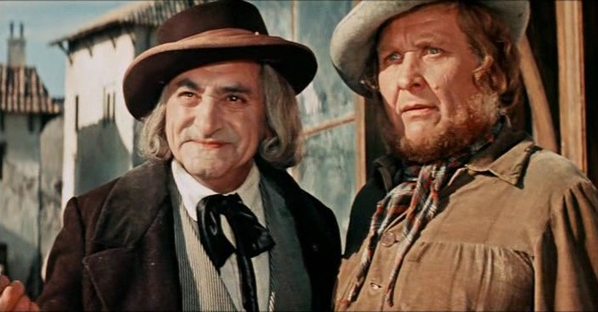
А жители городка, где жила девочка, смеялись над ней и говорили: «Глупая, ах какая глупая девчонка!»

Slide 8
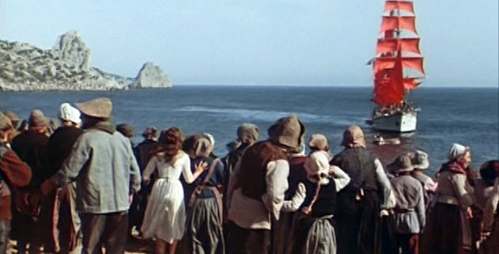
И в один прекрасный день он всё таки приплыл. Именно тот белый корабль с алыми парусами.

Slide 9
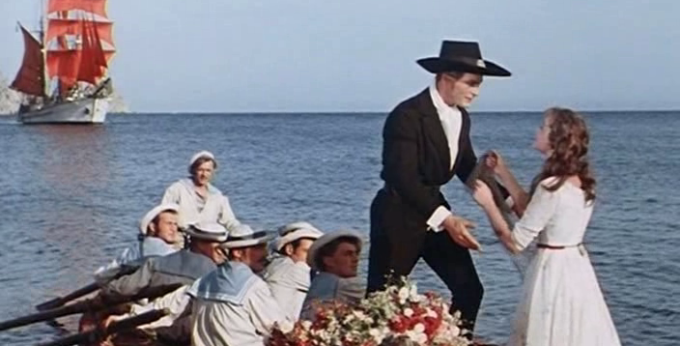
Добрый принц сказал: «Я долго искал тебя. Я приплыл, чтобы забрать тебя в страну счастья и радости.»

